Slide 1
Муниципальное бюджетное дошкольное образовательное учреждение «Детский сад комбинированного вида №177» городского округа Самара
Работа с родителями по здоровьесбережению.
Стенгазета на тему:
«Здоровый образ жизни в нашей группе».
Воспитатели:
Маннанова Рашида Рафаильевна

Slide 2
Цель- создание устойчивой мотивации и потребности в сохранении своего собственного здоровья и здоровья окружающих.
Задачи:
Систематизировать знания в области культуры здоровья и физической культуры.
2. Сформировать эмоционально положительного отношения ребенка и родителей к ЗОЖ.
3. Объединить коллектив родителей и детей общей темой.

Slide 3
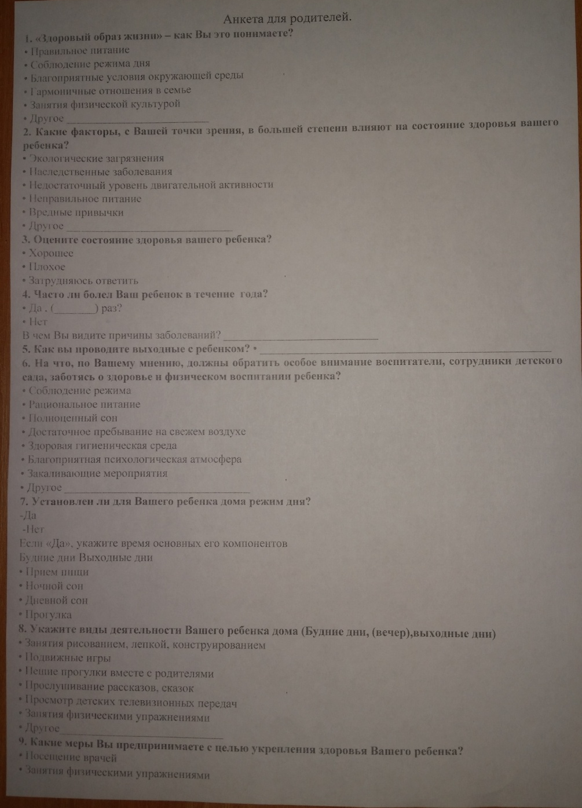
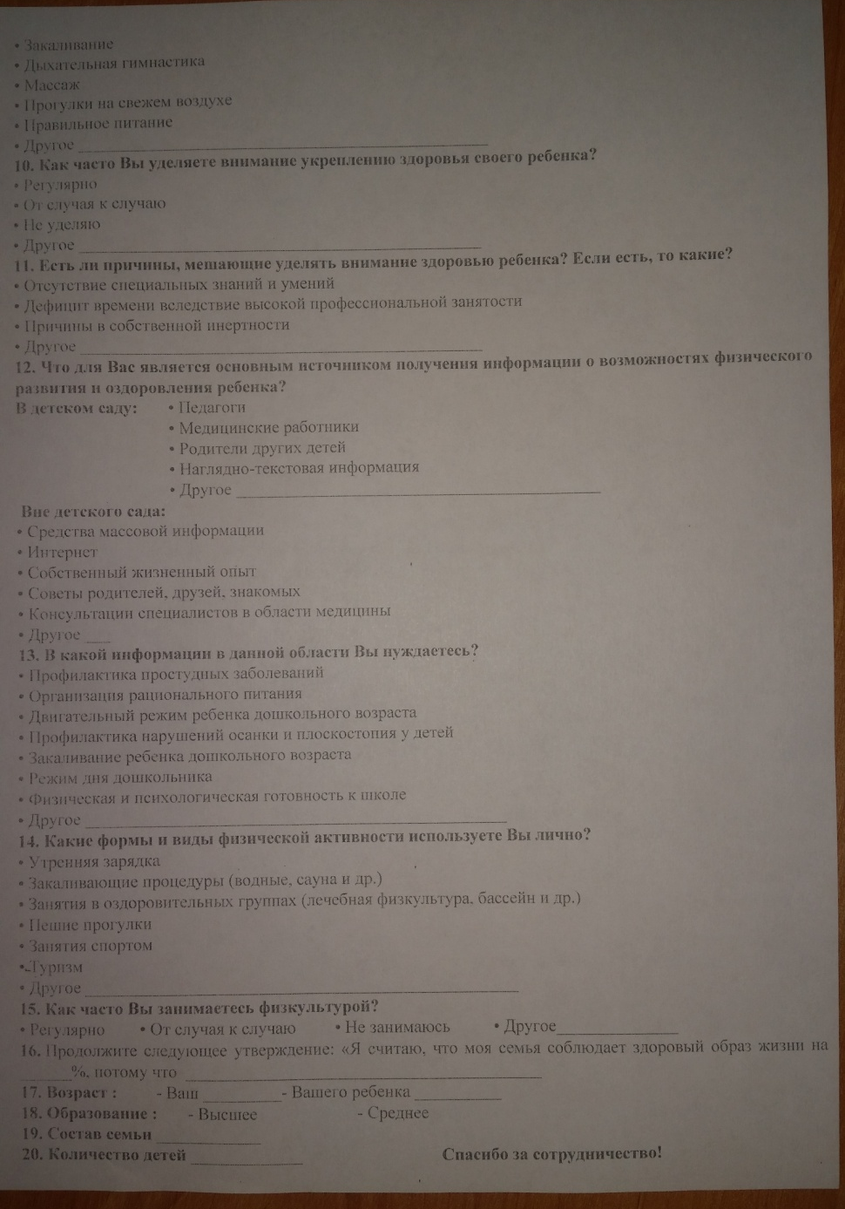
Анкета для родителей
Анализ проведения анкетирования
родителей на тему «ЗОЖ» в начале недели.
55%
20%
25%

Slide 4
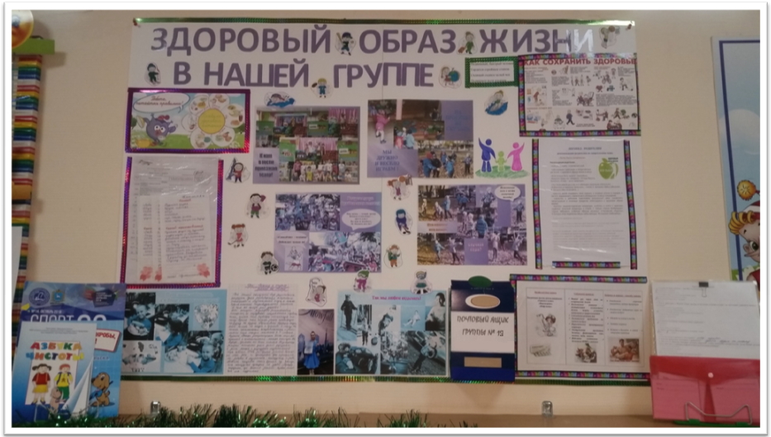

Slide 5
Конкурс на лучшую эмблему
и девиз по ЗОЖ.
Подвижный, быстрый человек
Гордится стройным станом.
Сидящий сиднем целый век
Подвержен всем изъянам.

Slide 6
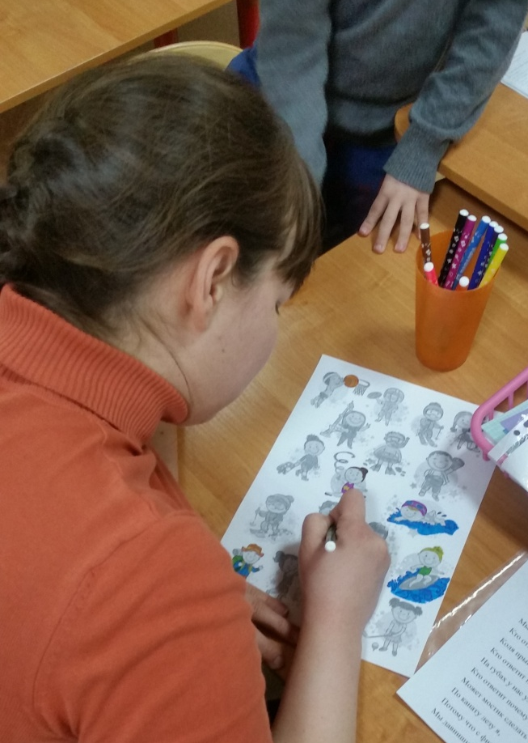
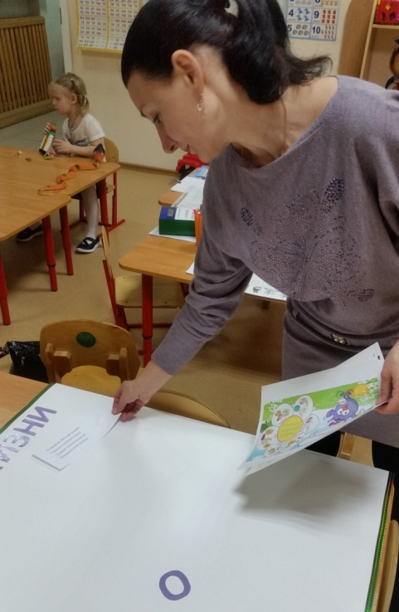
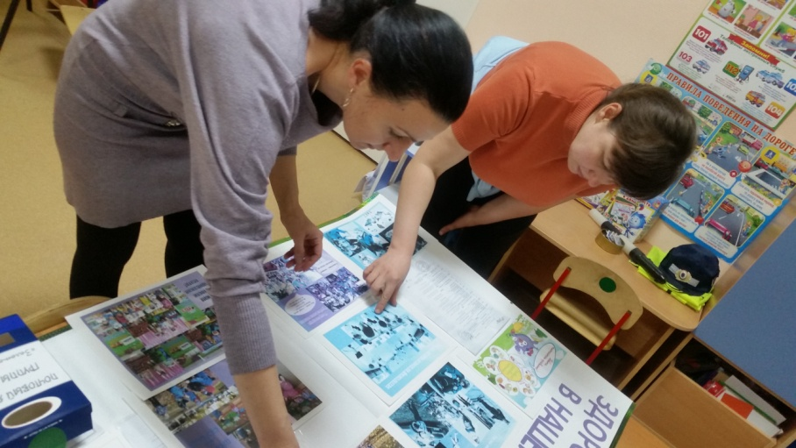
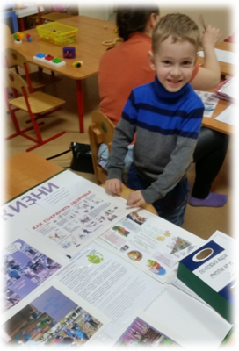
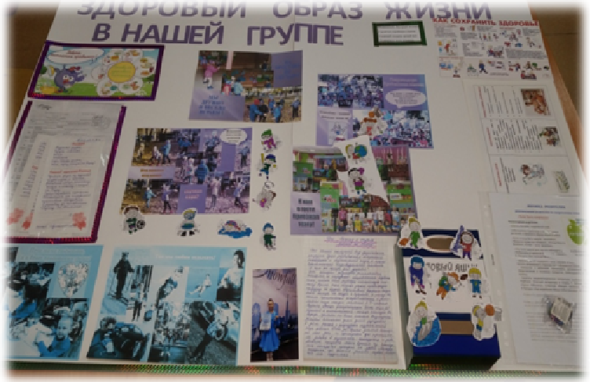
Как создавалась наша стенгазета

Slide 7
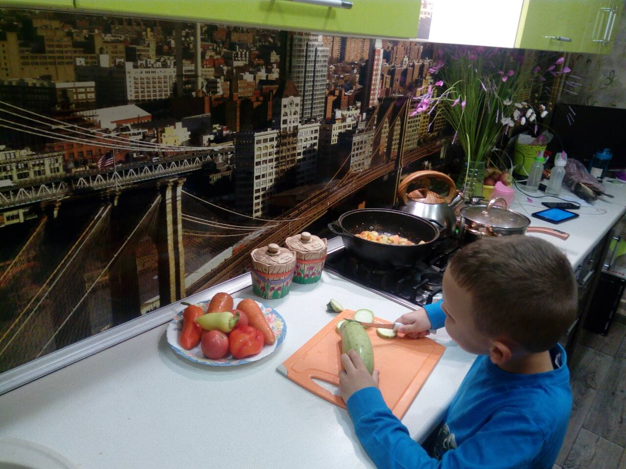
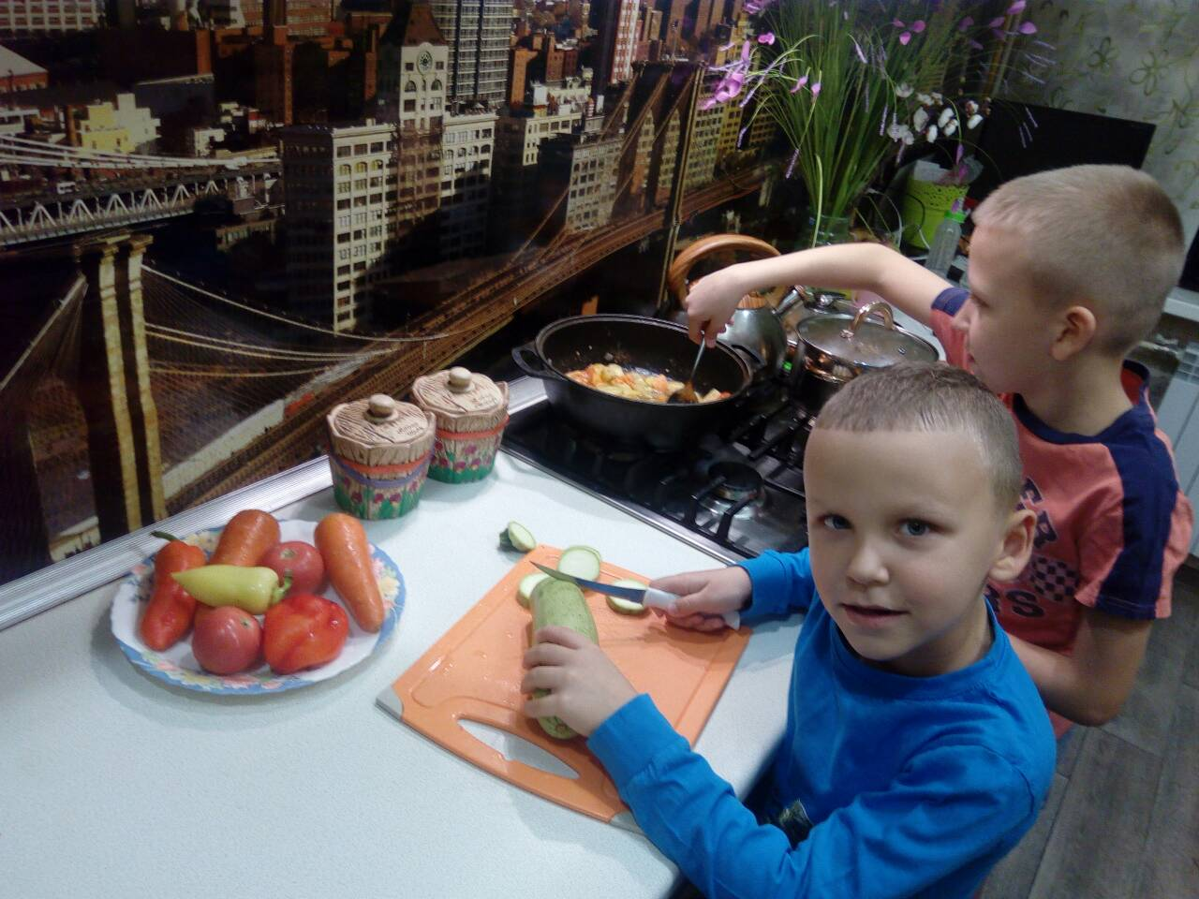
Для рубрики
«Ребята, питайтесь правильно!»
родители делятся своими
рецептами здорового питания.

Slide 8
Пока мама отдыхает,
я и брат приготовим ужин!

Slide 9
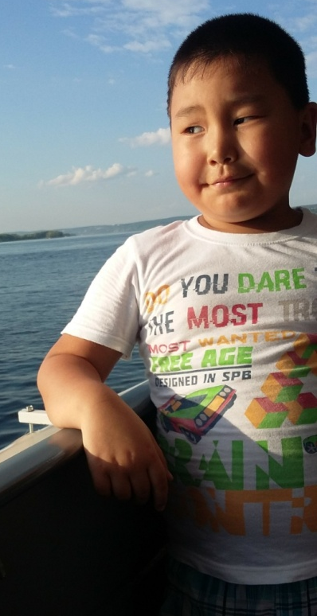
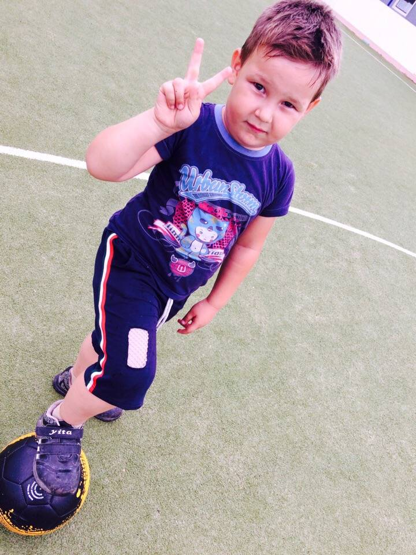
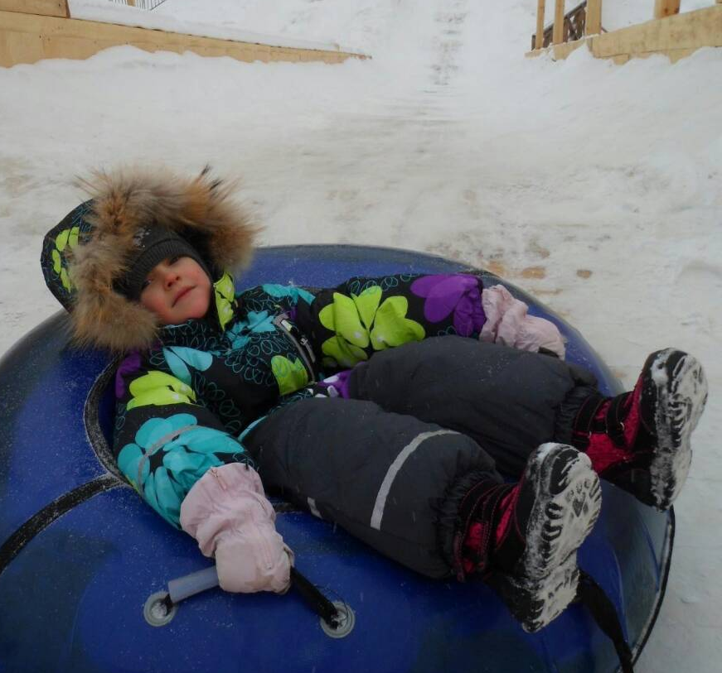
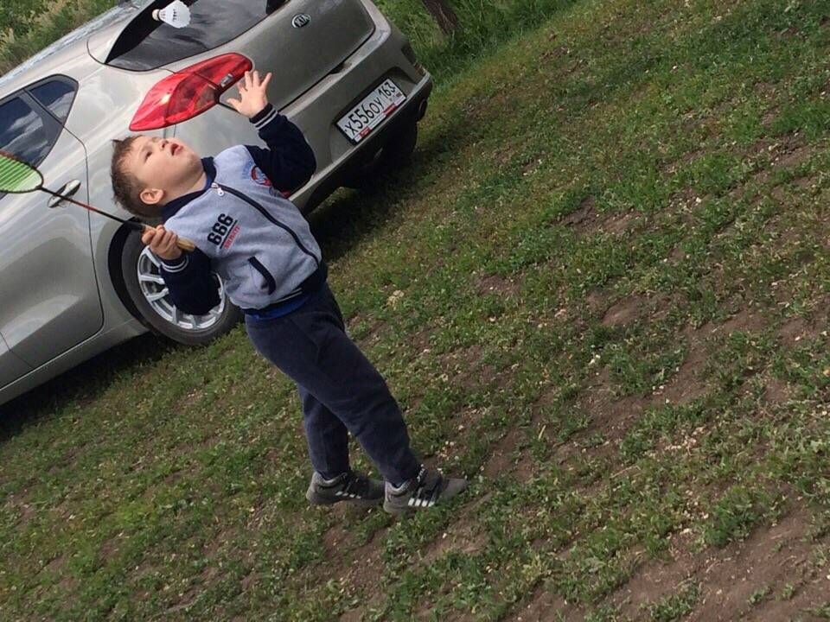
Для рубрики ЗОЖ – фотоотчет
«Двигательная активность наших детей и
познавательная деятельность».
Так мы любим отдыхать!

Slide 10
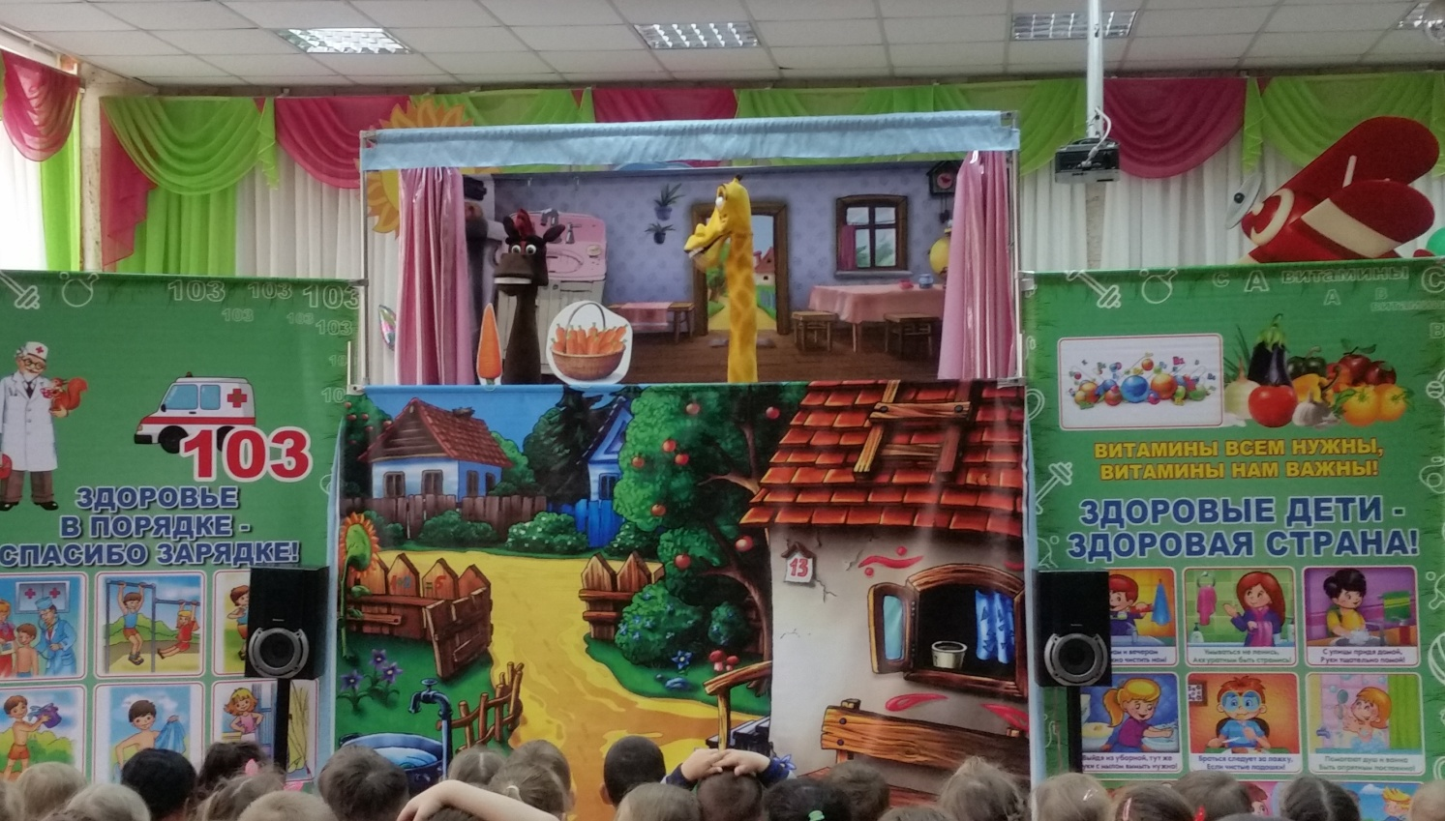
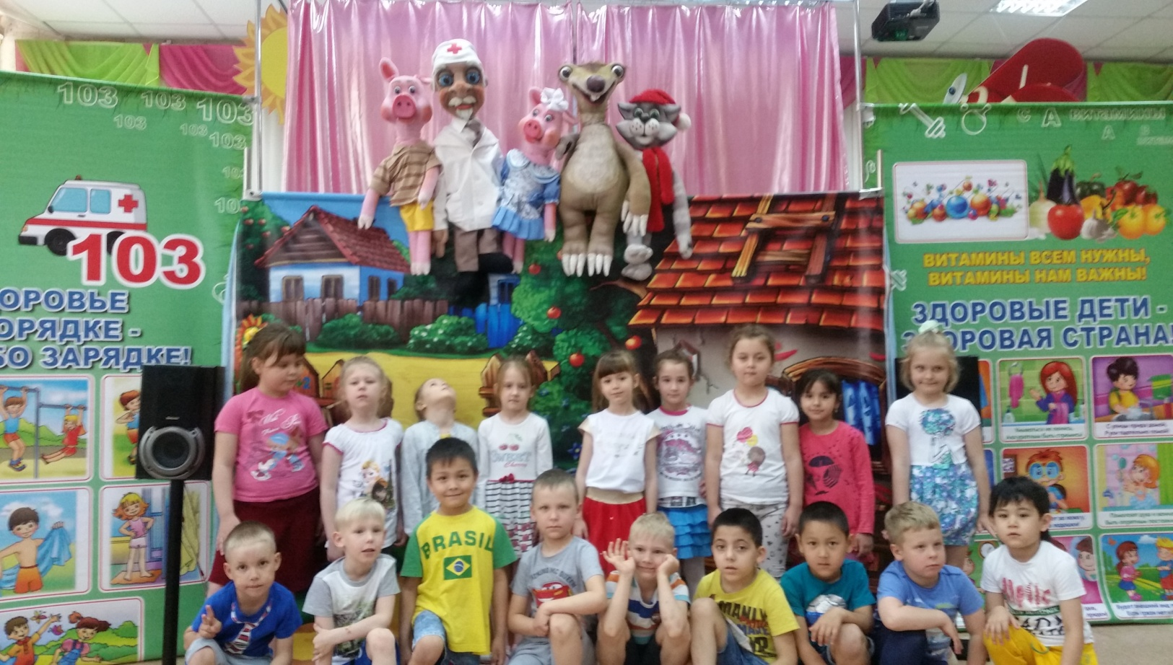
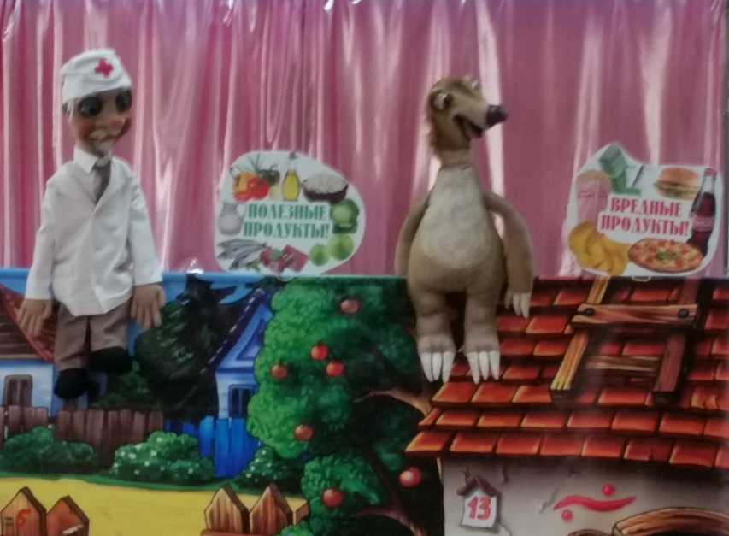
К нам
в гости
приезжал
театр!

Slide 11
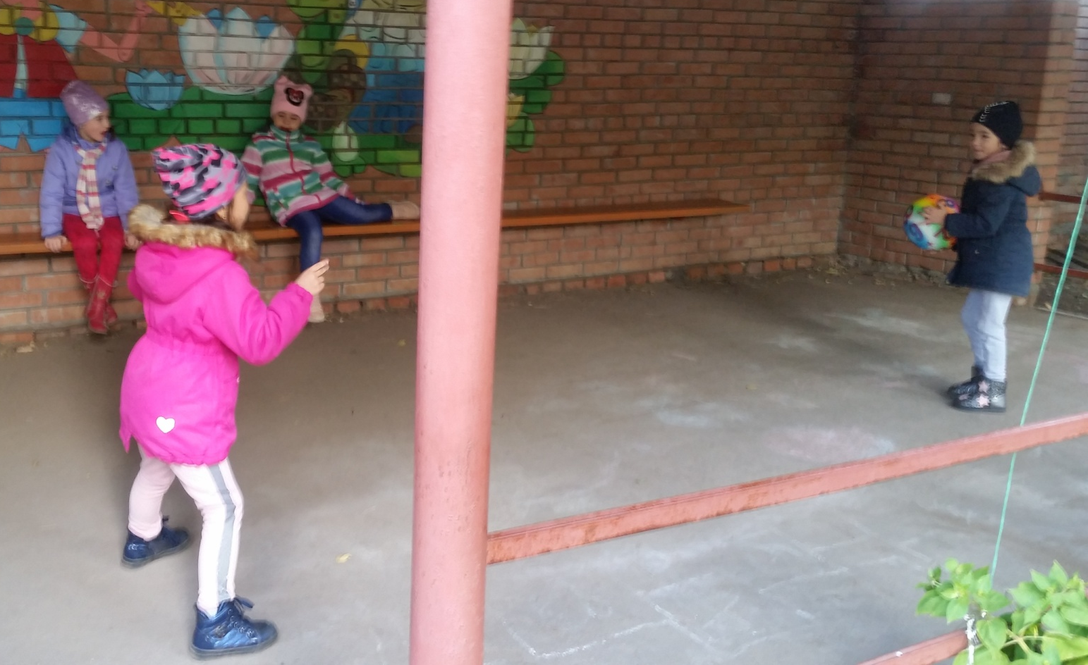
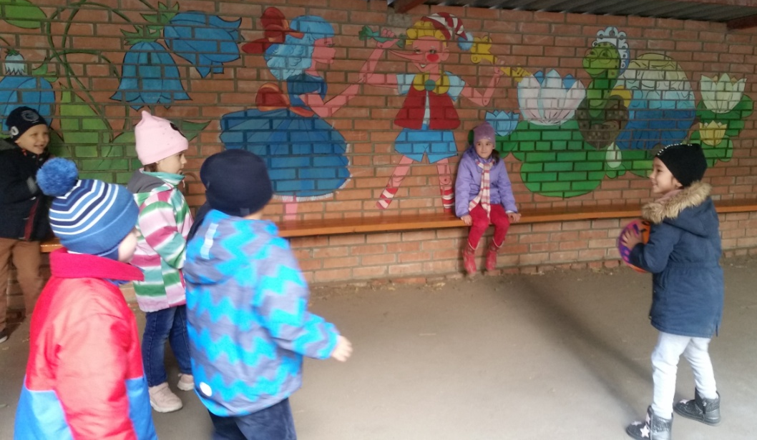
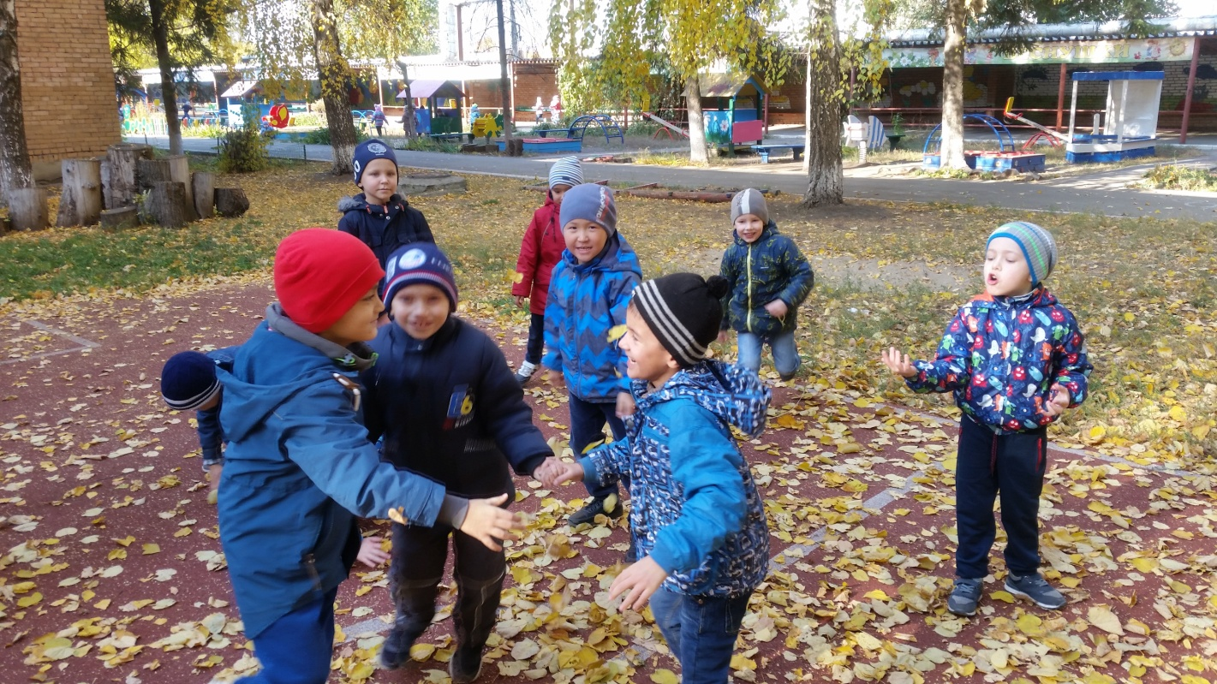
На
прогулке
не
Скучаем!
мы
дружно
И весело
Играем !

Slide 12
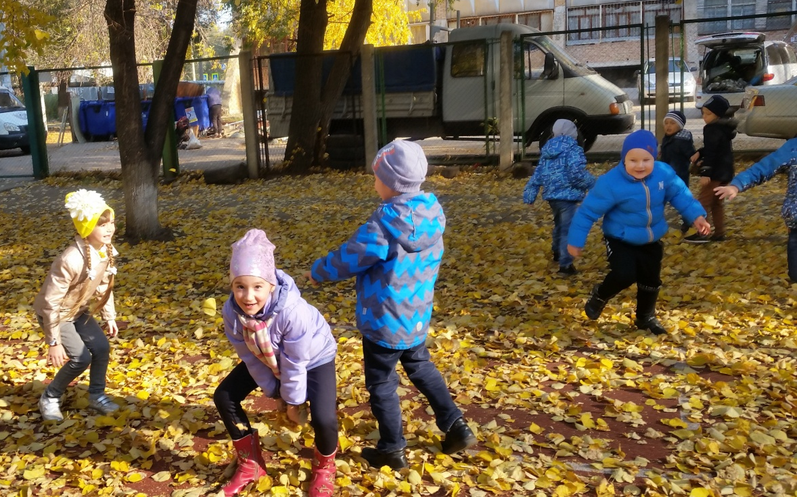
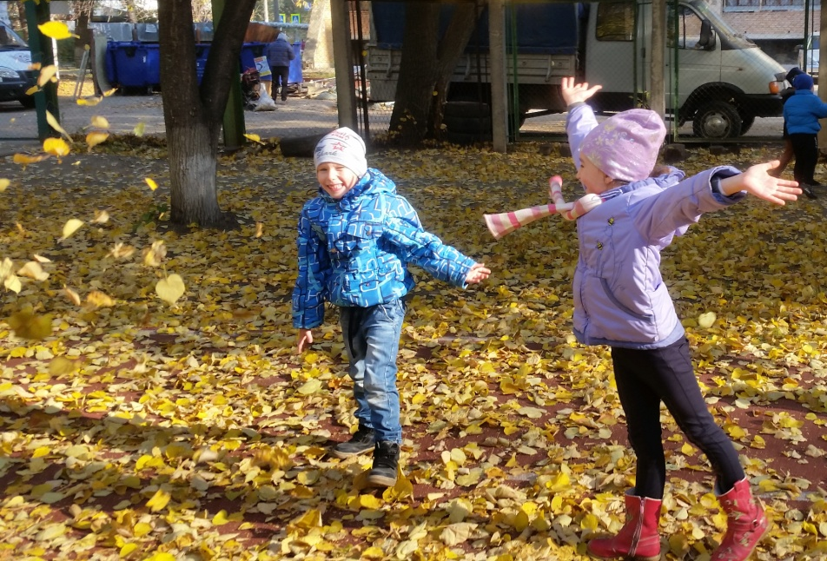
Исполнение соло в честь солнечной погоды!
Кто сказал,
что осень
скучная
пора?

Slide 13
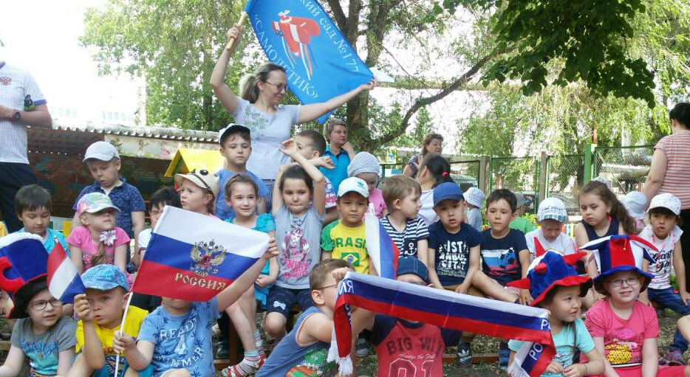
Встреча двух
футбольных команд
Наш тренер — лучший тренер!
Команда «Самолётик» —
просто класс!
Вы даже не надейтесь,
Не обыграть вам нас!
«Самолётик» - чемпион!
Побеждает только он!

Slide 14
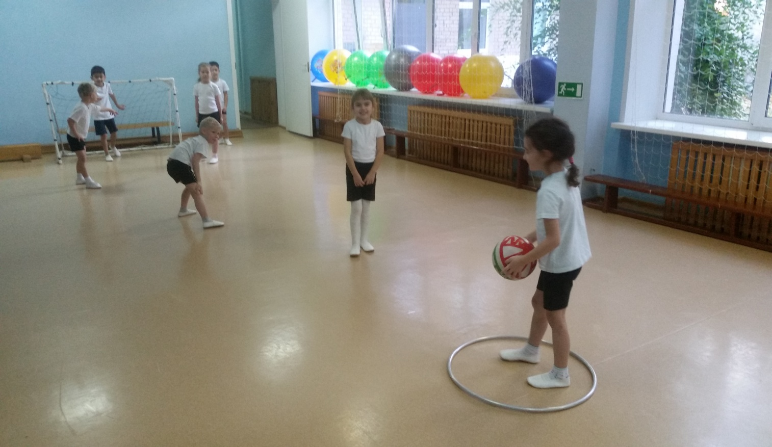
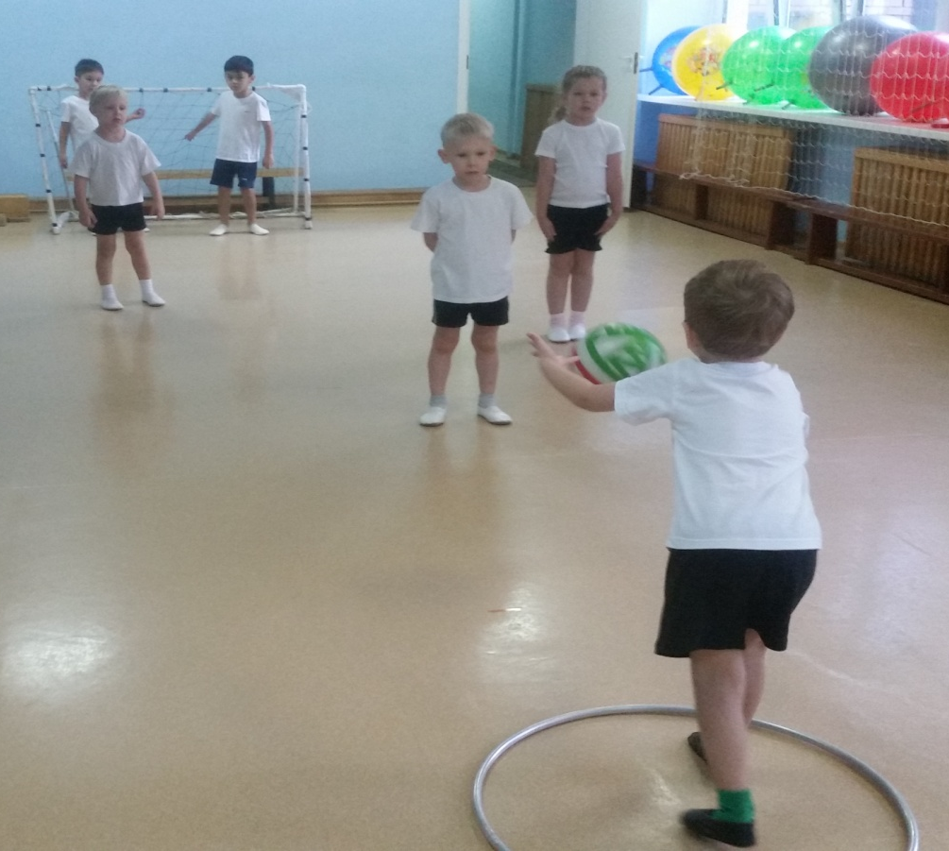
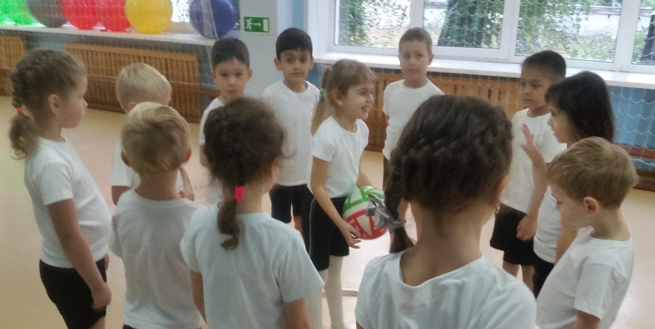
Так мы дружно играем на физкультуре

Slide 15
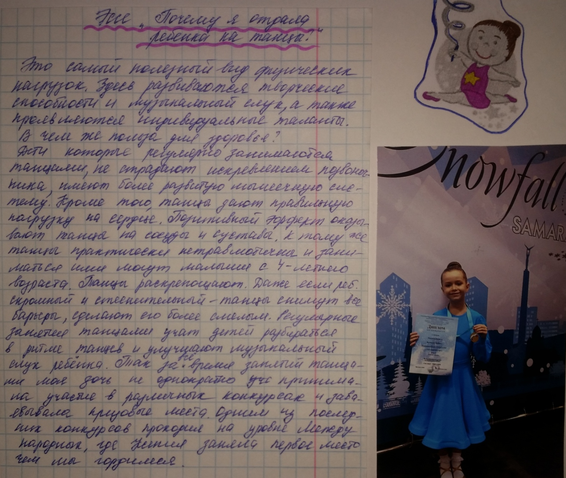
Эссе родителей «Как я приобщаю своего ребенка к ЗОЖ»
в рубрике «Делюсь опытом».

Slide 16
Рубрика «Как сохранить здоровье»

Slide 17
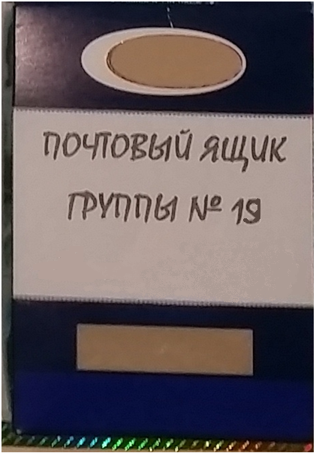
Почтовый ящик – отзывы о газете!

Slide 18
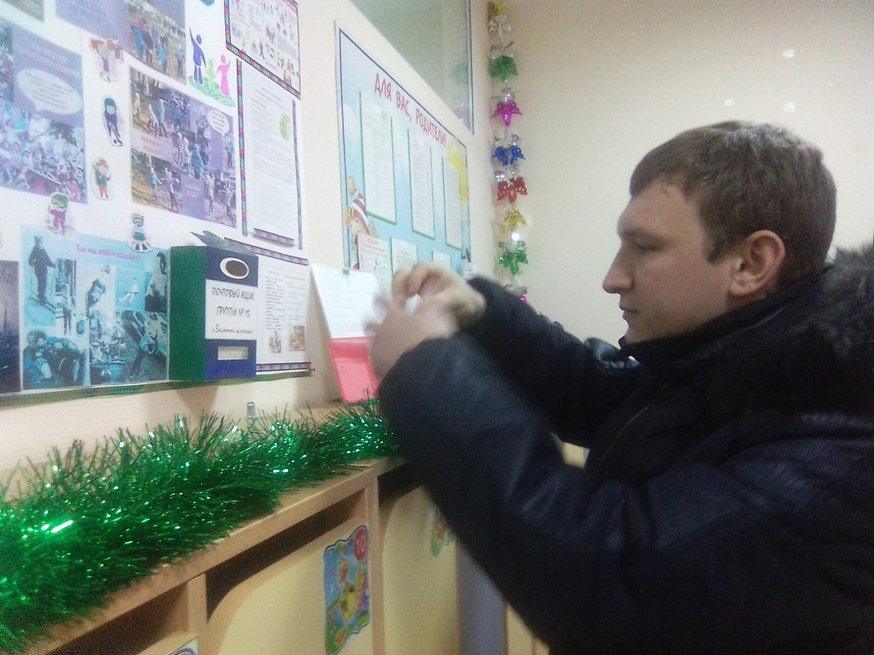
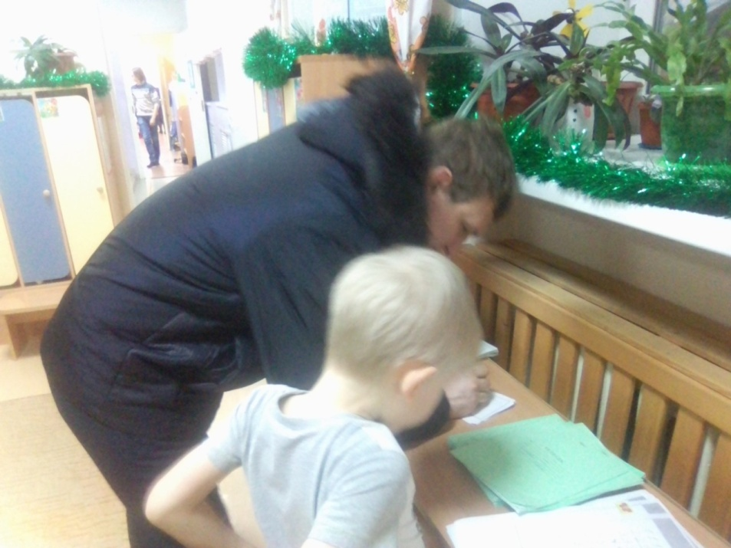
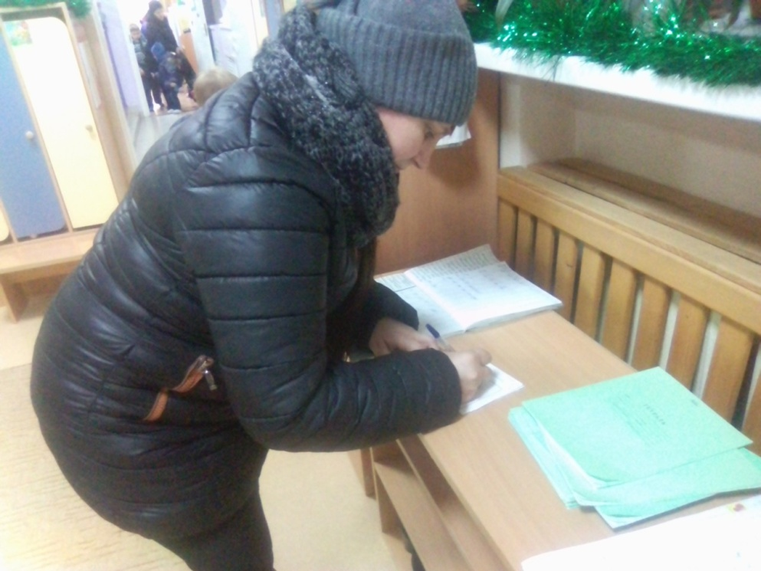
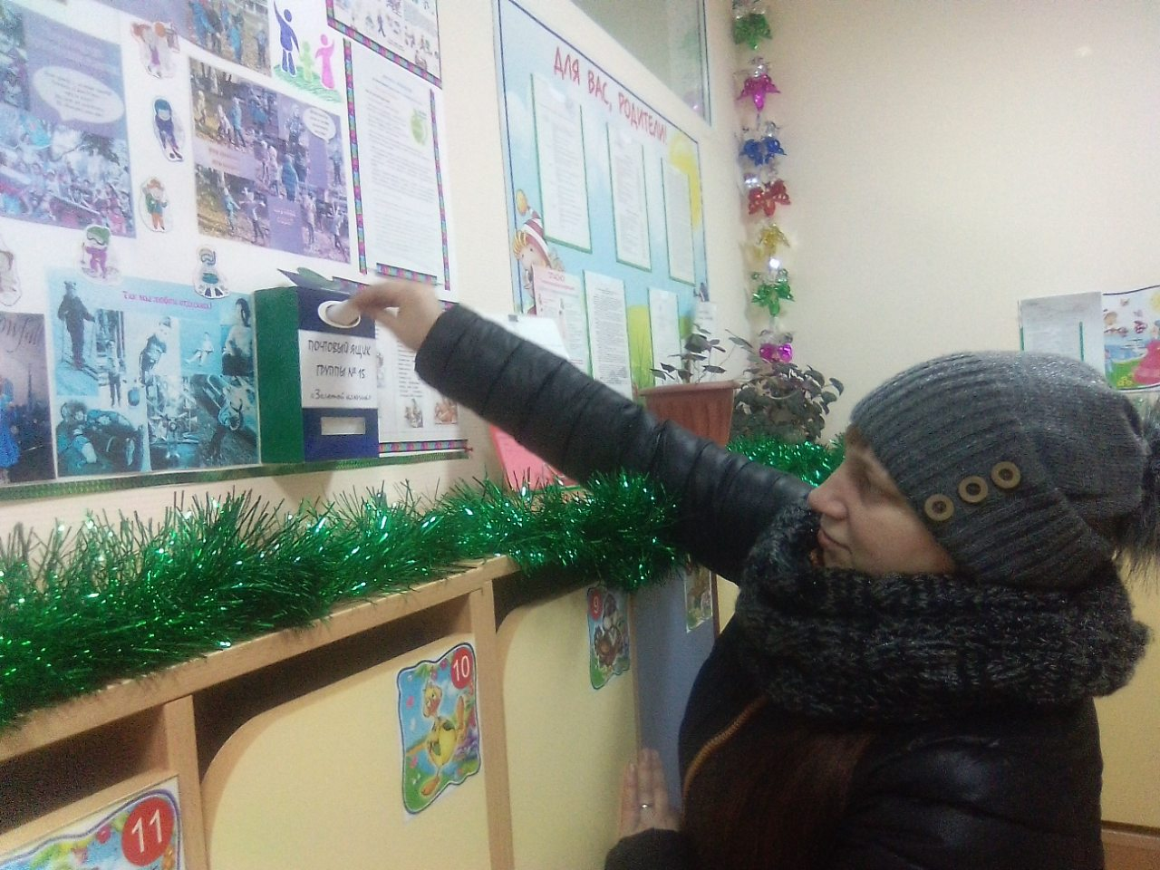
Родители писали отзывы и пожелания

Slide 19
Анализ проведения анкетирования
родителей на тему «ЗОЖ» в конце недели.
37%
18%
45%

Slide 20
Список литературы:
Полтавцева НВ, Стожарова МЮ, Краснова РС, Гаврилова ИА.
Приобщаем дошкольников к здоровому образу жизни.- М.: ТЦ Сфера, 2012.-128с.
Воспитание ценностей здорового образа жизни у детей 3-7 лет: планирование, занятия,
игры/ авт.-сост. МР Югова. – Волгоград: Учитель – 137с.
Физкультурно-оздоровительная работа в дошкольной организации: планирование, занятия,
комплексы, спортивно-досуговые мероприятия / авт. – сост. ОФ Горбатенко, ТА
Кардаильская, ГП Попова. – Изд. 2-е перераб. – Волгоград: Учитель. – 163 с.
Картушина МЮ Физкультурные сюжетные занятия с детьми 5-6 лет.- М.: ТЦ Сфера, 2012.
– 128с.
Интернет ресурсы.

